Slide 1
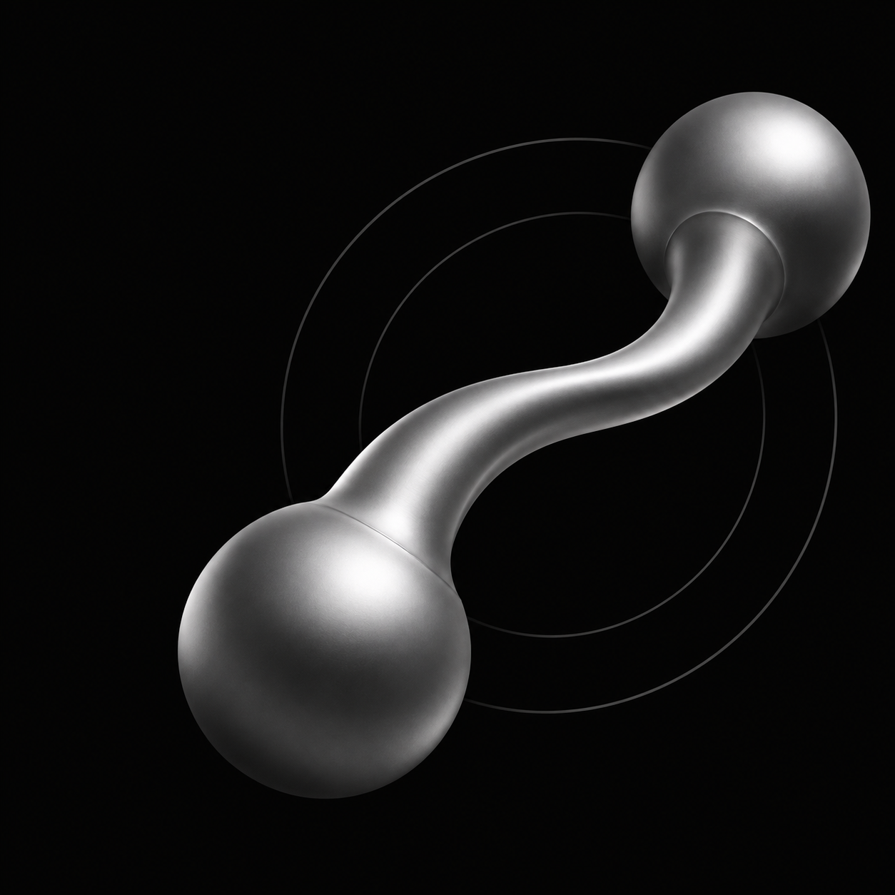
ОМГТУ / КАФЕДРА «КЗИ»
Атаки на
маршрутизацию
AODV и OLSR в NS-3.49
5 040 запусков / 4 топологии
АРТУР УСИН / ОМСК, 2026
Notes:
Материалы курсовой. Полный отчёт содержит методику и все сводки. Каждая точка на графиках построена по 10 прогонам.

Slide 2
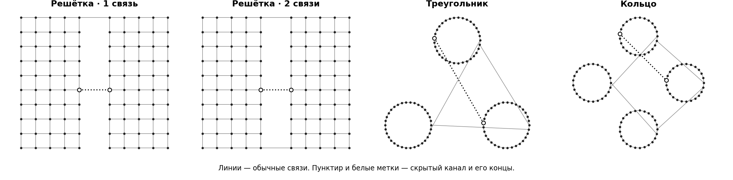
СТЕНД
Четыре схемы связности
Во всех схемах есть обычные пути между группами.
Рисунок 1 — Обычные связи и концы туннеля на 100 узлах
Контроль и атака используют один и тот же исходный граф.
АРТУР УСИН / ОМГТУ
02
Notes:
Схемы построены для 100 узлов по графу из matched-attacks.cc. Три размера сети: 25, 50, 100. Обе реализации используют одну топологию, один трафик и одинаковое положение нарушителя для выбранной атаки.

Slide 3
МЕТОДИКА
Матрица эксперимента
25, 50 и 100 узлов · AODV и OLSR · 10 повторов на условие
Атака | Варианты режима | Запусков
Blackhole | Контроль, данные, данные и служебный обмен | 720
Grayhole | Контроль, два режима при p = 0,25 / 0,5 / 0,75 | 1 680
Wormhole | Контроль, два режима при 1 / 10 / 50 мс | 1 680
Sybil | Контроль, 1 / 3 / 10 фиктивных адресов | 960
Всего | 504 условия | 5 040
На один прогон приходится 320 межгрупповых отправок.
АРТУР УСИН / ОМГТУ
03
Notes:
8 потоков UDP, по 80 пакетов по 128 байт с интервалом 250 мс. Четыре потока внутри групп, четыре между группами. Сопоставлены адреса источников, получателей и времена старта. Контроль с выключенной атакой для каждого патча.

Slide 4
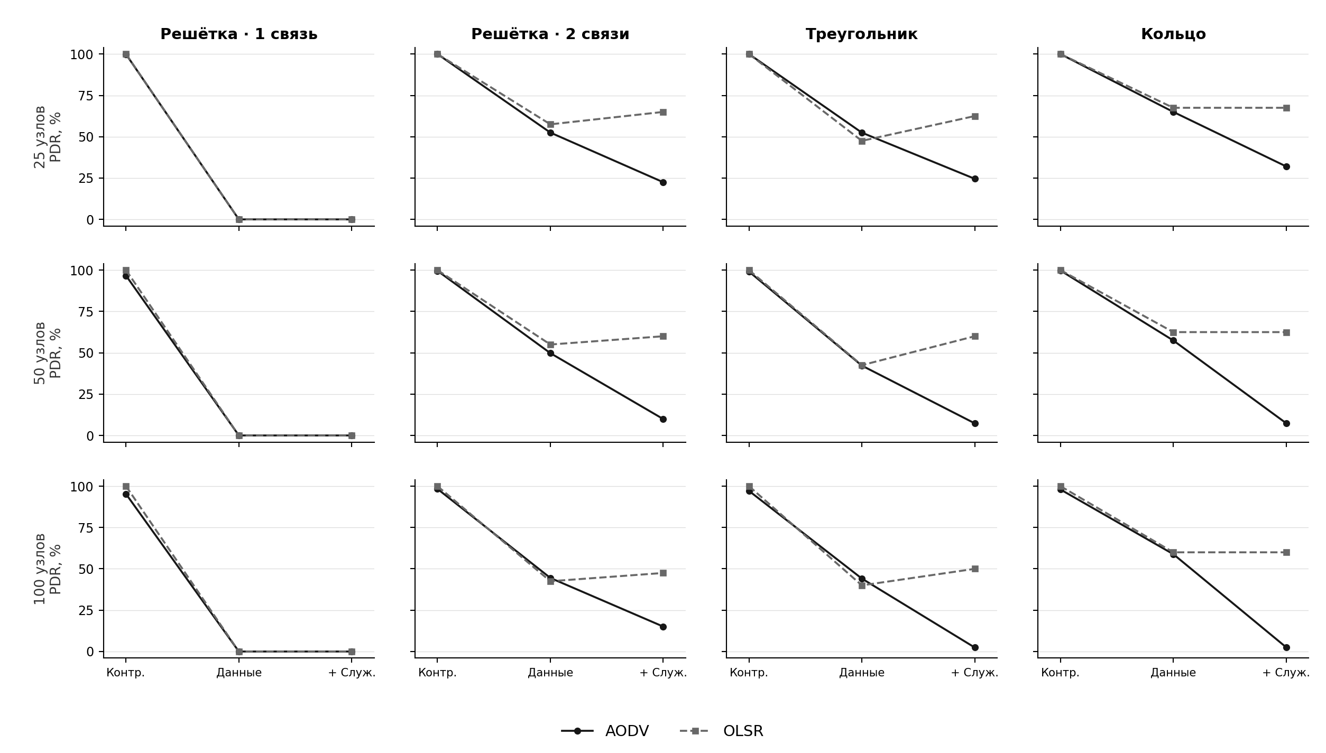
РЕЗУЛЬТАТЫ
Чёрная дыра · межгрупповой PDR
Контр. — атака выключена. «+ Служ.» — дополнительное вмешательство.
Решётка с одной связью, 100 узлов, основной режим: AODV 0,00%, OLSR 0,00%.
АРТУР УСИН / ОМГТУ
04
Notes:
Полная матрица этой атаки. Ряды соответствуют числу узлов, столбцы — топологиям. В каждой точке среднее из десяти запусков. Источник: summary.csv и JSONL серии matched-5040. Основной режим: данные без дополнительного воздействия для Blackhole и Grayhole, p=0,5 для Grayhole, полный туннель 1 мс, три адреса для Sybil.

Slide 5
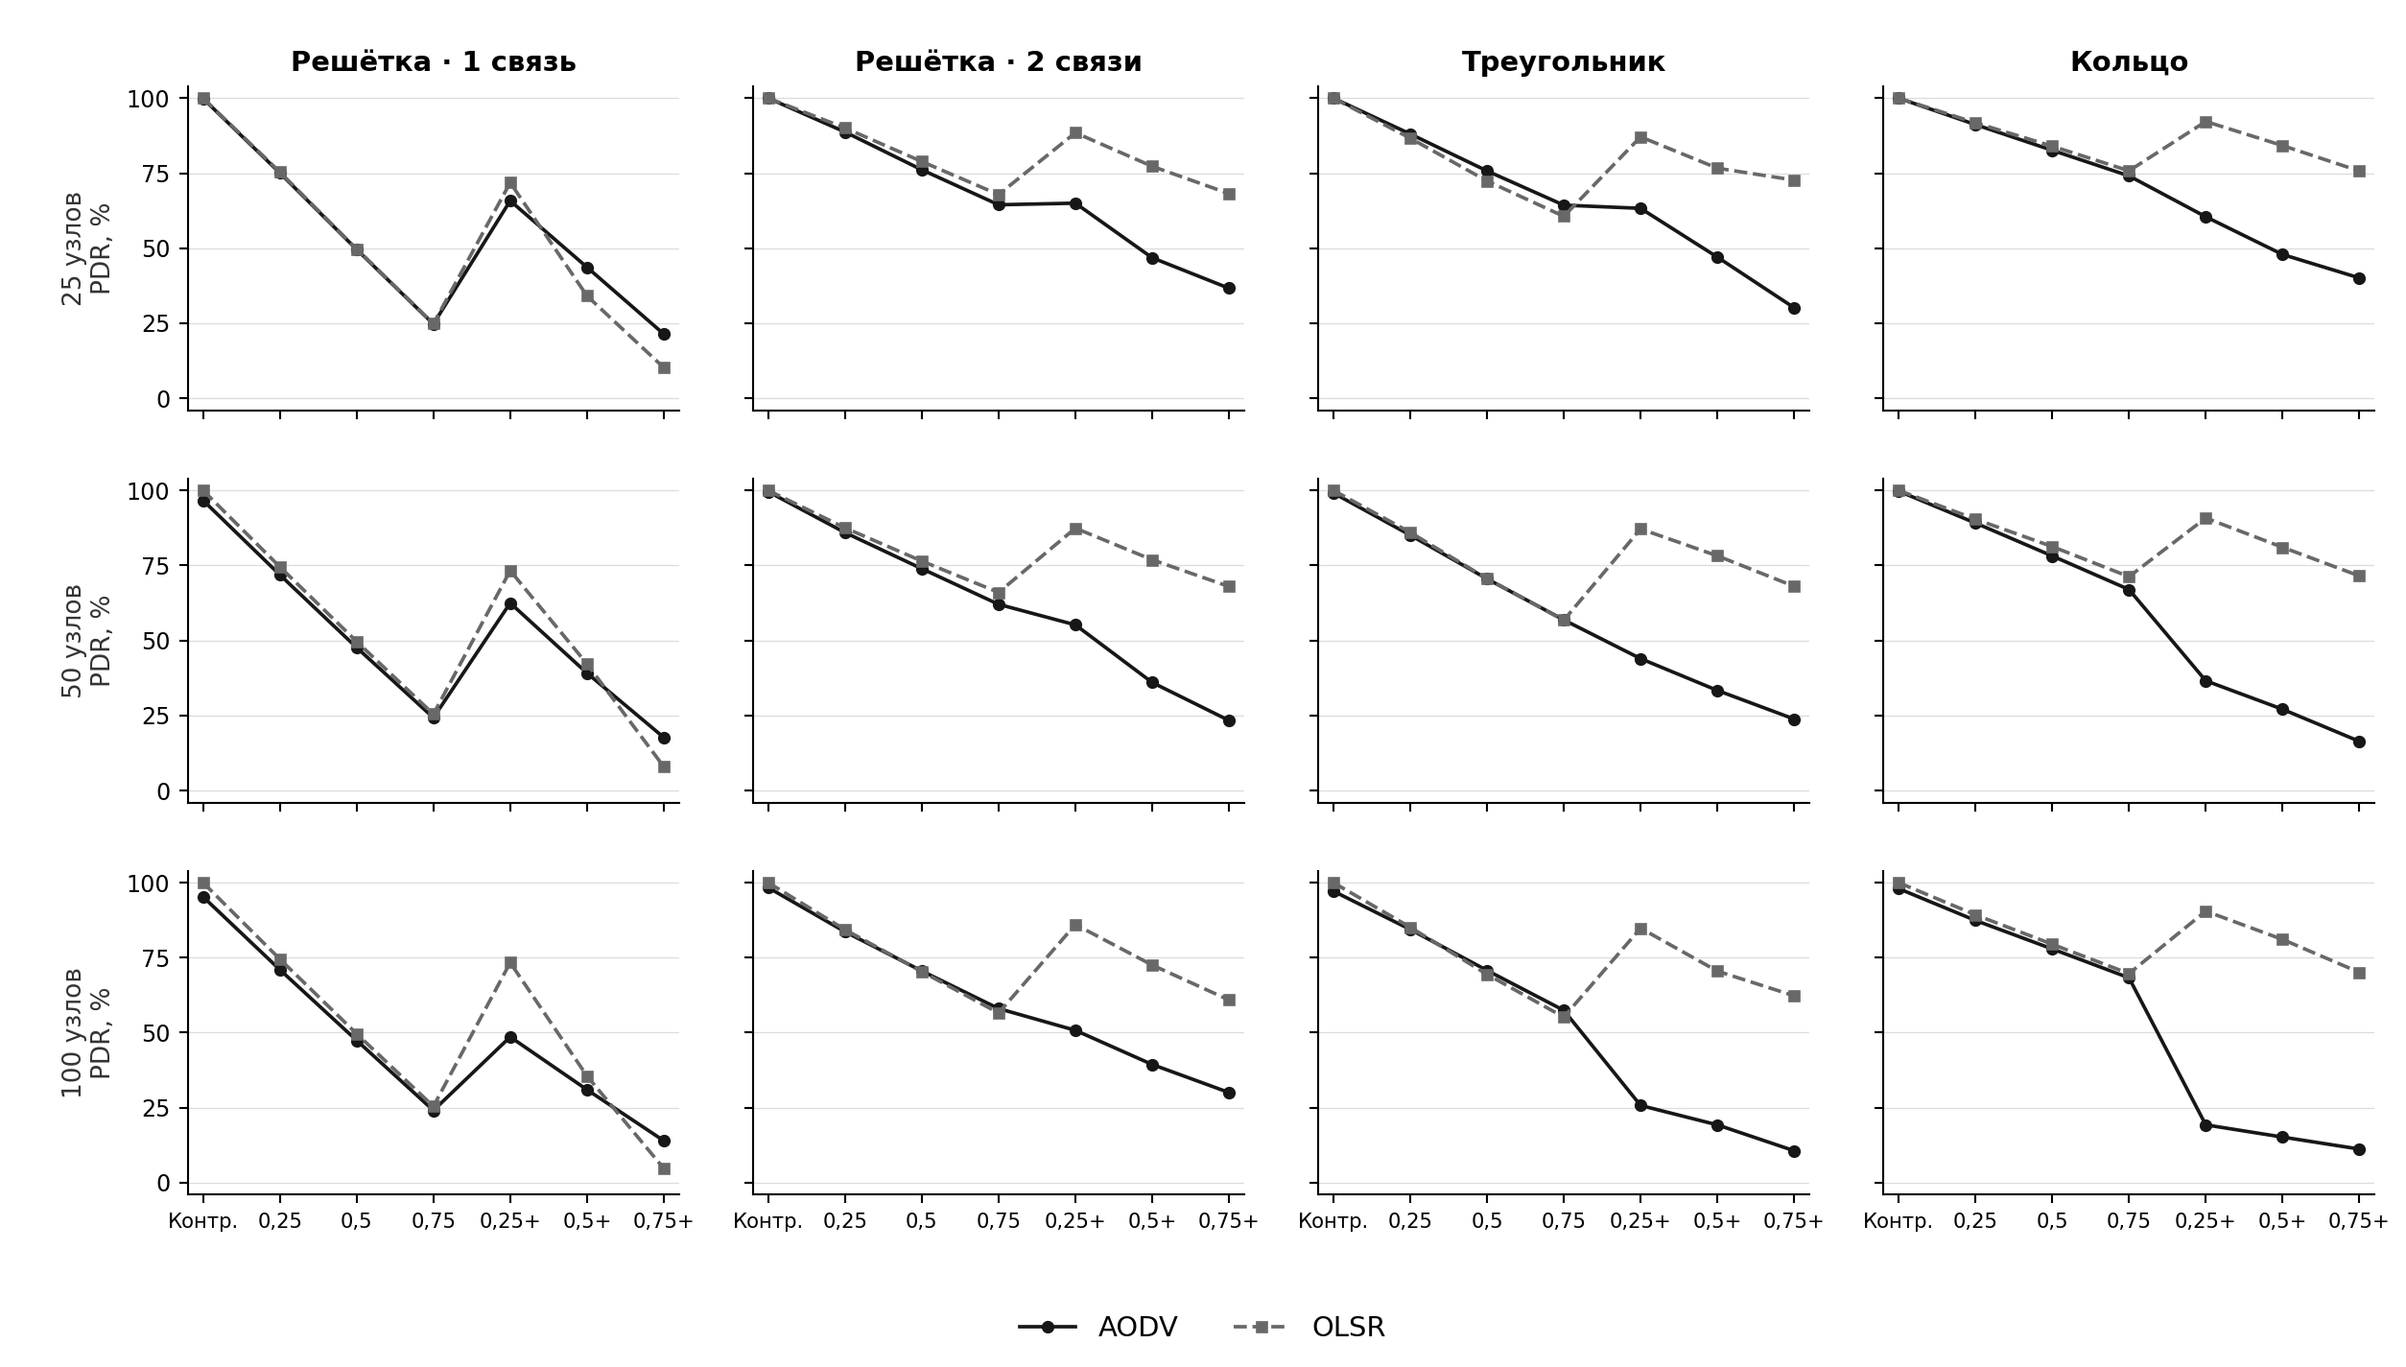
РЕЗУЛЬТАТЫ
Серая дыра · межгрупповой PDR
На оси X — вероятность отбрасывания. «+» добавляет служебное воздействие.
Решётка с одной связью, 100 узлов, основной режим: AODV 47,44%, OLSR 49,66%.
АРТУР УСИН / ОМГТУ
05
Notes:
Полная матрица этой атаки. Ряды соответствуют числу узлов, столбцы — топологиям. В каждой точке среднее из десяти запусков. Источник: summary.csv и JSONL серии matched-5040. Основной режим: данные без дополнительного воздействия для Blackhole и Grayhole, p=0,5 для Grayhole, полный туннель 1 мс, три адреса для Sybil.

Slide 6
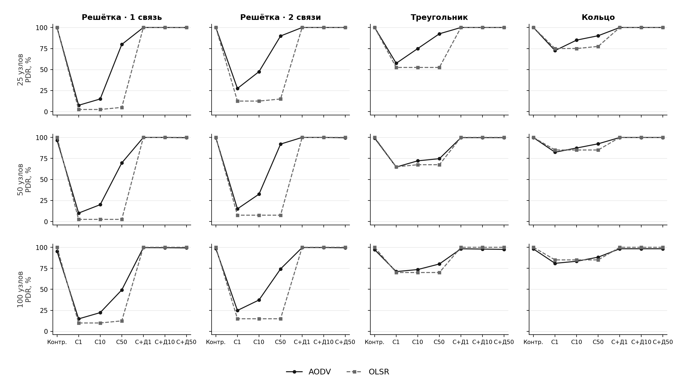
РЕЗУЛЬТАТЫ
Wormhole · межгрупповой PDR
С — служебные кадры и ARP. С+Д — ещё и данные. Число — задержка в мс.
Решётка с одной связью, 100 узлов, основной режим: AODV 99,56%, OLSR 100,00%.
АРТУР УСИН / ОМГТУ
06
Notes:
Полная матрица этой атаки. Ряды соответствуют числу узлов, столбцы — топологиям. В каждой точке среднее из десяти запусков. Источник: summary.csv и JSONL серии matched-5040. Основной режим: данные без дополнительного воздействия для Blackhole и Grayhole, p=0,5 для Grayhole, полный туннель 1 мс, три адреса для Sybil.

Slide 7
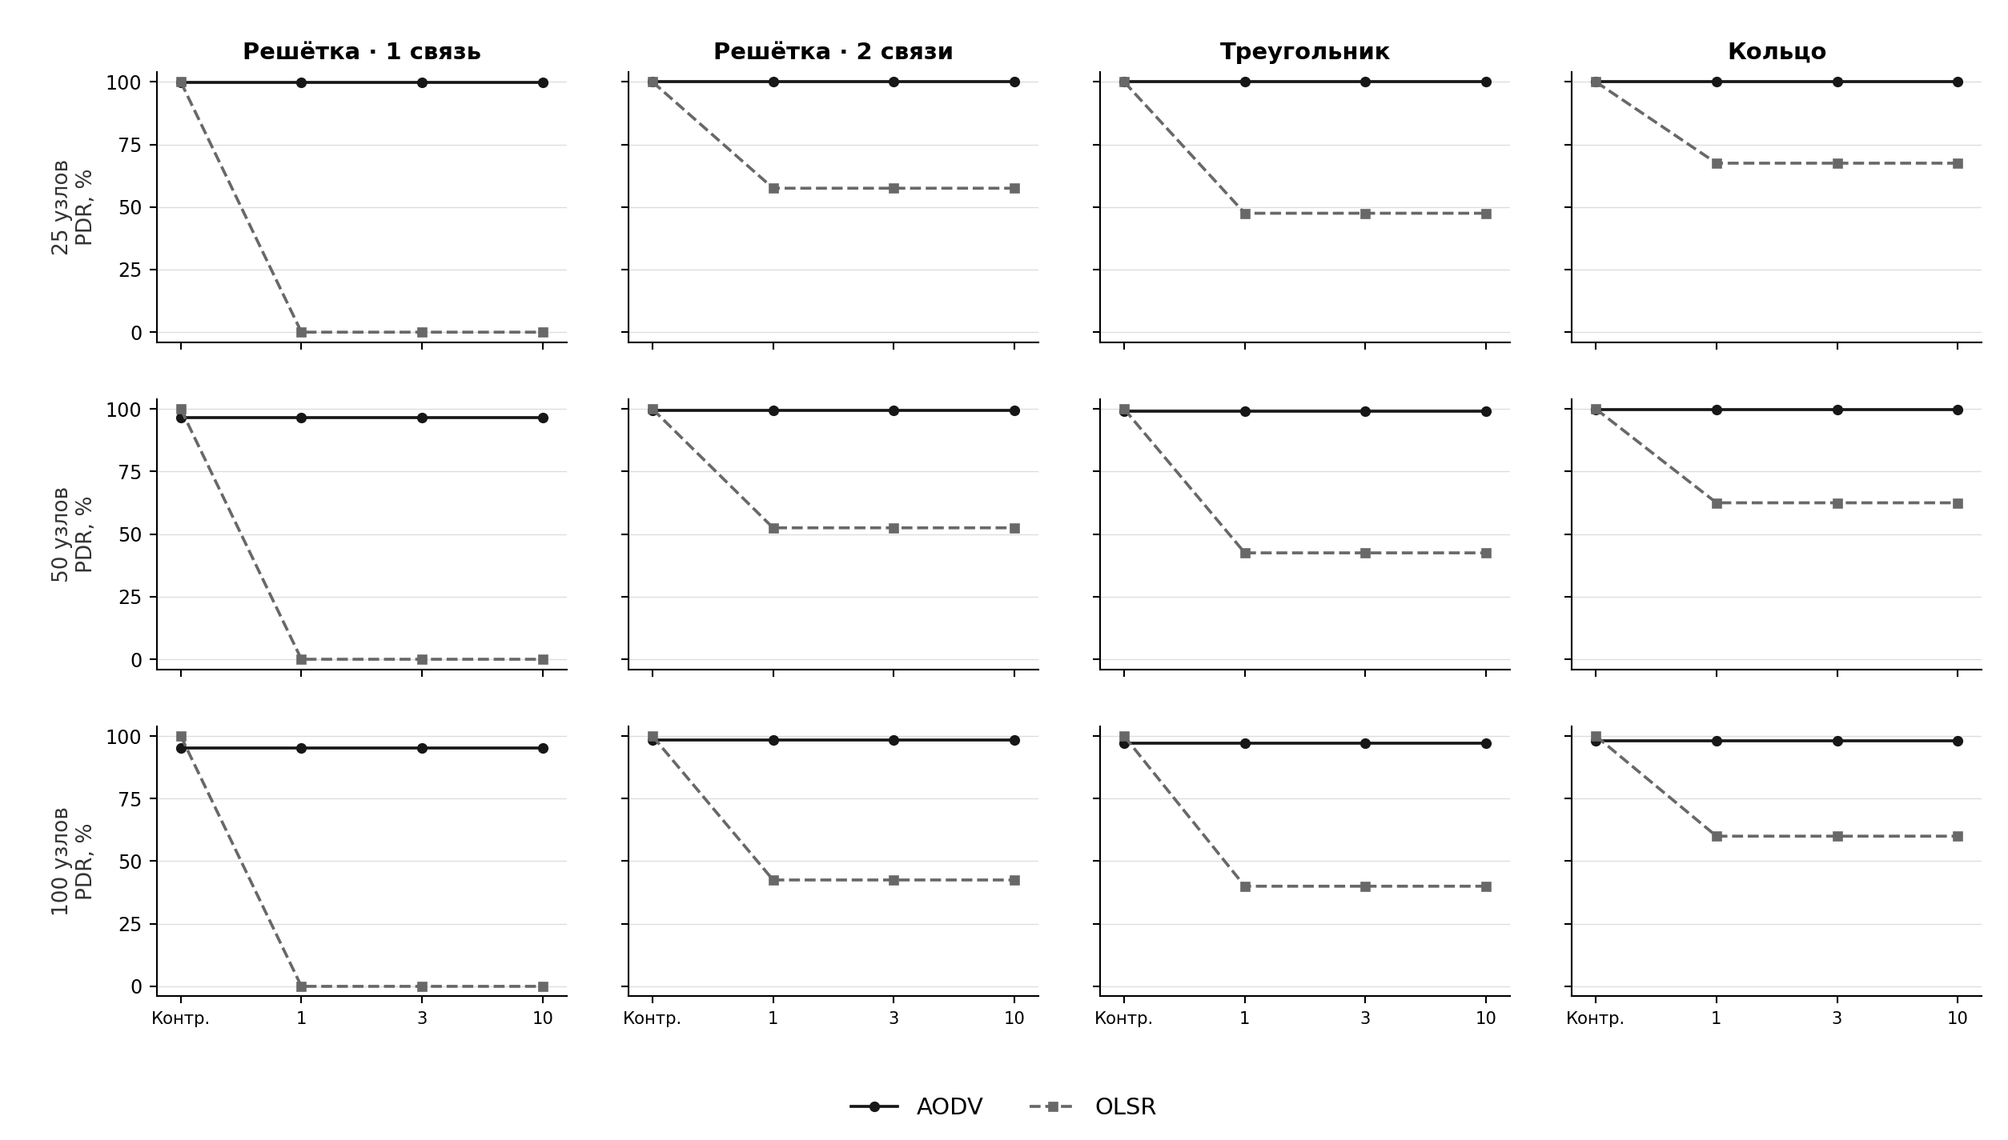
РЕЗУЛЬТАТЫ
Сивилла · межгрупповой PDR
На оси X — число адресов одного нарушителя.
Решётка с одной связью, 100 узлов, основной режим: AODV 95,28%, OLSR 0,00%.
АРТУР УСИН / ОМГТУ
07
Notes:
Полная матрица этой атаки. Ряды соответствуют числу узлов, столбцы — топологиям. В каждой точке среднее из десяти запусков. Источник: summary.csv и JSONL серии matched-5040. Основной режим: данные без дополнительного воздействия для Blackhole и Grayhole, p=0,5 для Grayhole, полный туннель 1 мс, три адреса для Sybil.

Slide 8
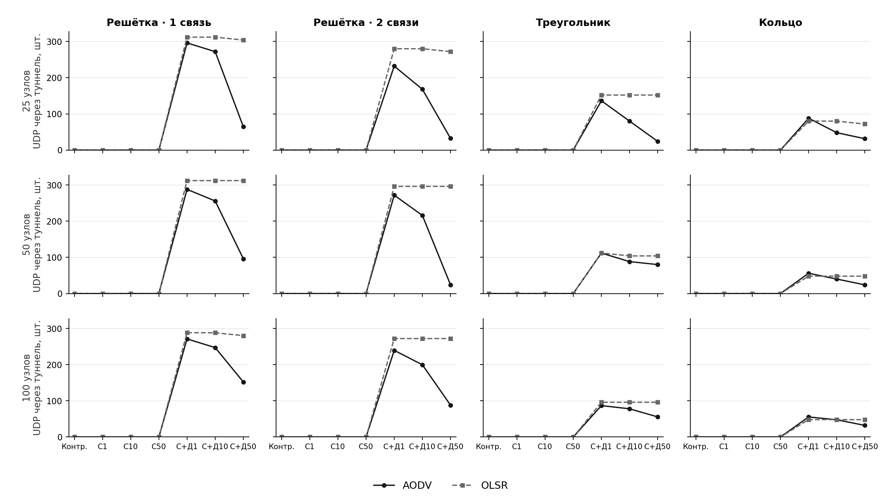
ПРИЗНАКИ АТАКИ
Доставка через туннель
Учитываются UDP-датаграммы с меткой туннеля, полученные приложением.
С — служебные кадры · С+Д — служебные кадры и данные
АРТУР УСИН / ОМГТУ
08
Notes:
С — служебные кадры и ARP. С+Д — добавлены данные. Числа — задержка канала в миллисекундах. Среднее по 10 запускам.

Slide 9
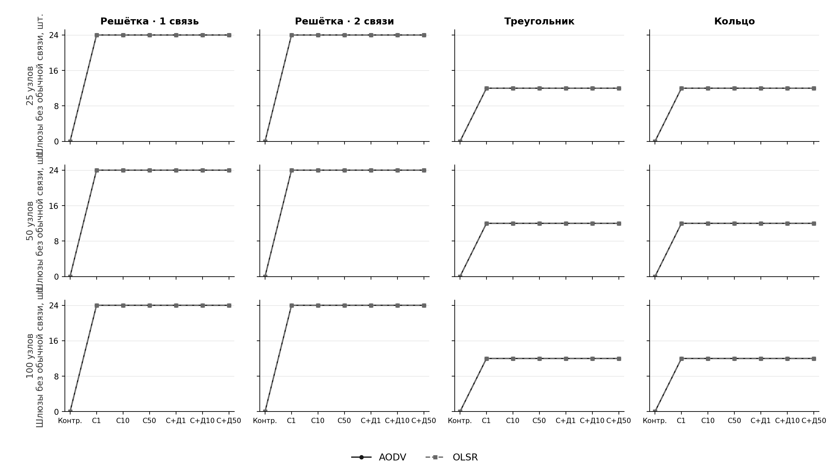
ПРИЗНАКИ АТАКИ
Шлюзы без обычной связи
Счётчик отражает следующие шлюзы в таблицах честных узлов.
С — служебные кадры · С+Д — служебные кадры и данные
АРТУР УСИН / ОМГТУ
09
Notes:
С — служебные кадры и ARP. С+Д — добавлены данные. Числа — задержка канала в миллисекундах. Среднее по 10 запускам.

Slide 10
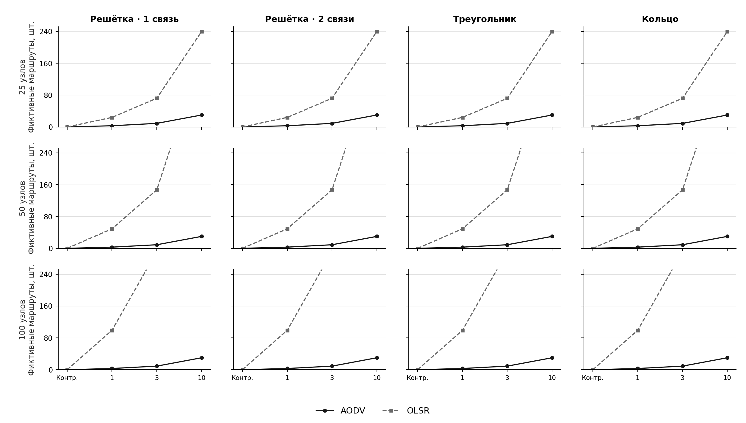
ПРИЗНАКИ АТАКИ
Фиктивные маршруты
Суммируются записи честных узлов к объявленным фиктивным адресам.
1 / 3 / 10 — адресов на одного нарушителя
АРТУР УСИН / ОМГТУ
10
Notes:
Один и тот же адрес может появиться в таблицах разных узлов. Среднее по 10 запускам.

Slide 11
СРАВНЕНИЕ НА 100 УЗЛАХ
Как влияет связность
Показан основной режим отбрасывания. Для серой дыры p = 0,5.
Рисунок 2 — Межгрупповая доставка при разных схемах связности
АРТУР УСИН / ОМГТУ
11
Notes:
Нативные диаграммы PowerPoint содержат значения из summary.csv. Каждый столбец — среднее десяти запусков.

Slide 12
СВОДКА
Контроль и атака
Решётка с одной связью, 100 узлов. Значения PDR между группами.
Режим | AODV, контроль → атака | OLSR, контроль → атака
Чёрная дыра | 95,28 → 0,00 | 100,00 → 0,00
Серая дыра | 95,28 → 47,44 | 100,00 → 49,66
Wormhole С | 95,28 → 14,88 | 100,00 → 10,00
Wormhole С+Д | 95,28 → 99,56 | 100,00 → 100,00
Сивилла | 95,28 → 95,28 | 100,00 → 0,00
Парные разности и 95% интервалы приведены в отчёте Word.
АРТУР УСИН / ОМГТУ
12
Notes:
У Grayhole p=0,5, у Sybil три адреса, у Wormhole 1 мс. Для Blackhole и Grayhole только отбрасывание данных. Данные по остальным вариантам в отдельном отчёте и CSV.

Slide 13
ЧЁРНАЯ И СЕРАЯ ДЫРЫ
Обход меняет доставку
Решётка из 100 узлов. Воздействие на пересылку данных.
Модель | Связей | Контроль AODV / OLSR | PDR AODV / OLSR
Чёрная дыра | 1 | 95,28% / 100,00% | 0,00% / 0,00%
Чёрная дыра | 2 | 98,34% / 100,00% | 44,50% / 42,50%
Серая дыра | 1 | 95,28% / 100,00% | 47,44% / 49,66%
Серая дыра | 2 | 98,34% / 100,00% | 70,56% / 70,34%
При чёрной дыре вторая связь вернула доставку части потоков.
АРТУР УСИН / ОМГТУ
13
Notes:
Обе решётки имеют обычную межгрупповую связь. Во втором варианте есть дополнительная связь. Для серой дыры p = 0,50. Сравните активный режим с контролем той же топологии. Процент относится к доставке всех межгрупповых датаграмм, а p задаёт вероятность для подходящих пакетов у нарушителя.

Slide 14
WORMHOLE
Каким путём дошли пакеты
100 узлов, одна обычная связь. Задержка туннеля 1 мс.
Режим | AODV, PDR | OLSR, PDR | Через туннель, AODV / OLSR
Контроль | 95,28% | 100,00% | 0 / 0
Служебный | 14,88% | 10,00% | 0 / 0
Полный | 99,56% | 100,00% | 271 / 288
На прогон запланировано 320 межгрупповых датаграмм.
Задержка в служебном режиме доступна для 5 прогонов AODV и 2 OLSR.
АРТУР УСИН / ОМГТУ
14
Notes:
В служебном режиме туннель пропускает служебные кадры и ARP. В полном режиме через него проходят и данные. PDR учитывает доставки по всем путям. Счётчик UDP в туннеле включает только датаграммы, полученные приложением с меткой канала.

Slide 15
WORMHOLE
Доставка при 25, 50 и 100 узлах
Решётка с одной обычной связью. Активные режимы при 1 мс.
Рисунок 3 — Межгрупповой PDR в двух режимах туннеля
АРТУР УСИН / ОМГТУ
15
Notes:
Контроль AODV: 99,875%, 96,6875%, 95,28125%. Служебный режим AODV: 7,5%, 10%, 14,875%. Полный режим AODV: 100%, 99,9375%, 99,5625%. У OLSR служебный режим: 2,5%, 2,5%, 10%, а контроль и полный режим: 100% при всех размерах. Точки усреднены по десяти запускам.

Slide 16
СИВИЛЛА
Фиктивные записи и доставка
Решётка из 100 узлов с одной обычной связью. Три фиктивных адреса.
Показатель | AODV | OLSR
Число объявлений | 159 | 159
Фиктивные маршрутные записи | 9 | 297
Межгрупповой PDR в контроле | 95,28% | 100,00%
Межгрупповой PDR при воздействии | 95,28% | 0,00%
Внутри групп OLSR сохранил доставку на уровне 100%.
АРТУР УСИН / ОМГТУ
16
Notes:
Один и тот же фиктивный адрес может учитываться в таблицах нескольких узлов. 297 записей означает сумму таких наблюдений. При равном числе объявлений протоколы построили разное число маршрутов. Внутригрупповой PDR у OLSR остался 100%.

Slide 17
ДАННЫЕ
Проверка одного результата
Файлы находятся в ZIP серии matched-5040 на GitHub.
Файл | Данные для проверки
logs/*.jsonl | Полученные пакеты по каждому потоку
runs.csv | PDR и задержка для каждого прогона
summary.csv | Средние по условиям и число доступных значений
paired.csv | Разности протоколов и интервалы
160 полученных из 320 запланированных отправок дают PDR 50%.
АРТУР УСИН / ОМГТУ
17
Notes:
В строке JSONL ключ запуска стоит первым элементом, объект результата вторым. В массиве flows четыре межгрупповых потока и четыре внутригрупповых. Проверьте PDR одного прогона по полученным UDP-пакетам. Номер run связывает этот прогон с парой другого протокола и контролем.

Slide 18
ВОСПРОИЗВОДИМОСТЬ
Как читать результаты
Доставка и признаки работы атаки отвечают на разные вопросы.
504
252
условия с 10 повторами
парных сравнения AODV и OLSR
PDR, задержка и счётчики атак → summary.csv
Разность протоколов и интервалы → paired.csv
АРТУР УСИН / ОМГТУ
18
Notes:
Все выводы относятся к неподвижным узлам и заданным графам связности. Скрытый канал моделирует задержку и режим пересылки. В OLSR и AODV различается дополнительное служебное вмешательство. Сырые записи по потокам сохранены.

